Slide 1

Tự nhiên và xã hội
CƠ THỂ EM (Tiết 1)

Slide 2


Slide 3

Em đã học được gì trong chủ đề “Thực vật và động vật”?
Các bộ phận bên ngoài của cơ thể

Slide 4
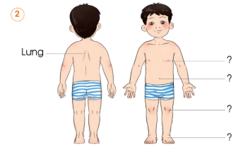
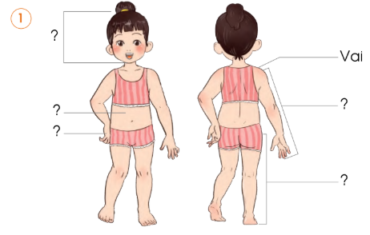

Slide 5
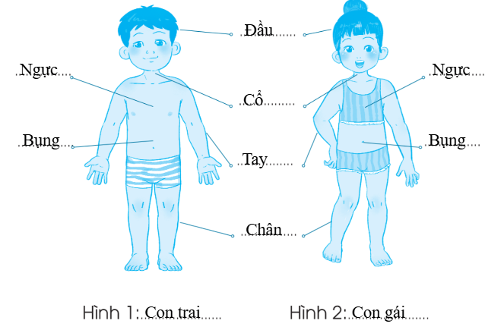

Slide 6
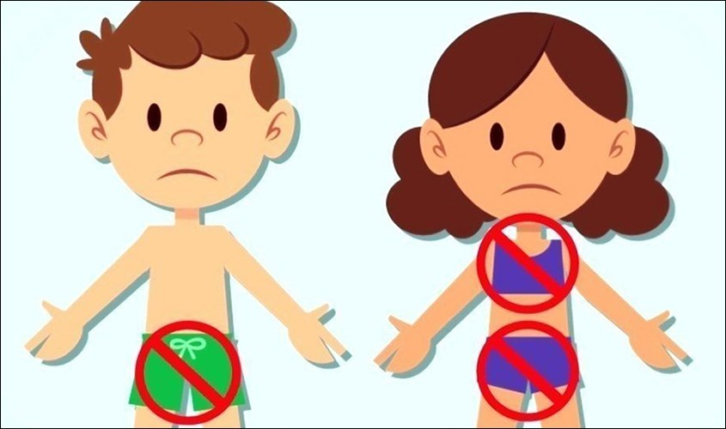
Vùng riêng tư của cơ thể

